Slide 1
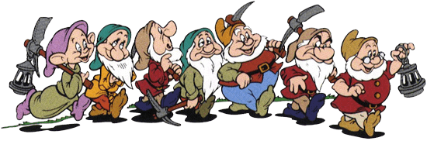
Gyakoroljunk a törpékkel!
2. osztály
Nyelvtan és helyesírás

Slide 2
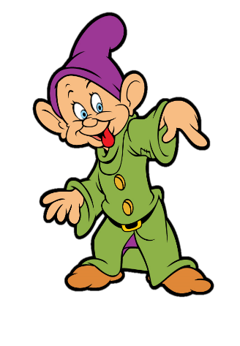
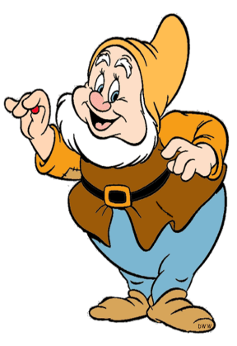
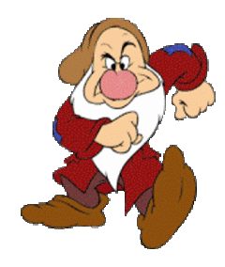
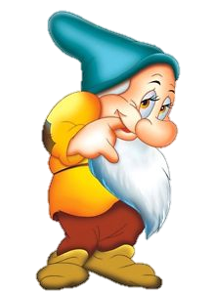
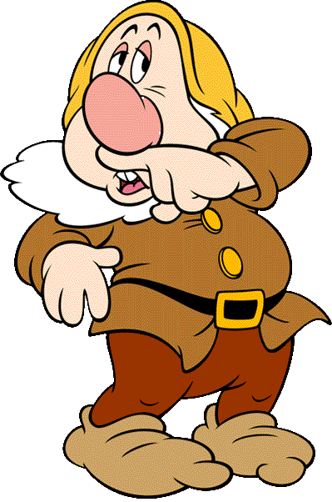
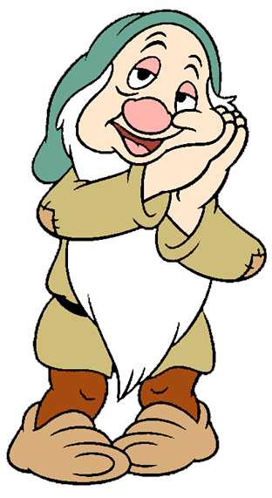
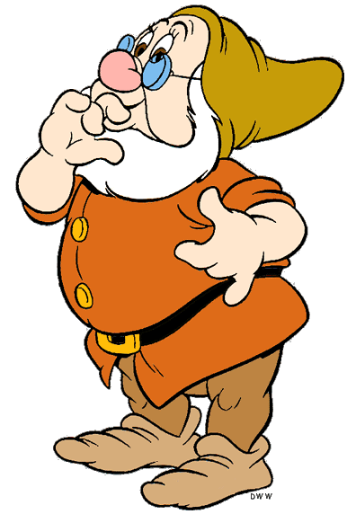
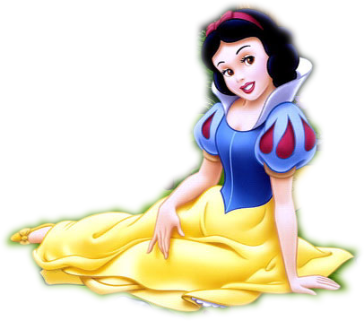


START
1
6
2
5
3
4
Notes:
A nyílra kattintva elindul a pörgetés, új kattintásra megáll. Amelyik törpére lépünk, arra a feladatra fog ugrani. A játék végén Hófehérkére kell kattintani.

Slide 3
Hangok
Magánhangzók Mássalhangzók
Foglald mondatba a
szópárokat!
irat-írat
karok-karók
Keressetek olyan
szavakat, amelyekben
a következő
magánhangzópár van
i-ó, e-é!
Betűk
Magánhangzót jelölő Mássalhangzót jelölő
Rövid:a,e,i,o,ö,u,ü
Egyjegyű:b,c,d,f,g,h,j,k,
l,m,n,p,r,s,t,v,z
Találjatok ki egy
történetet a következő
szavak felhasználásával:
bohóc, forró, gombóc,
olcsó!
Mit vettetek észre?
tíz, száztíz,
húsz, százhúsz
tizenegy, huszonegy,
tizedik, huszadik
Hosszú:á,é,í,ó,ő,ú,ű
Kétjegyű:cs,dz,gy,ly,ny,
sz,ty,zs
Háromjegyű:dzs
Foglald mondatba a
szavakat!
szál-száll
hal-hall
kel-kell
Írjátok le emlékezetből
a szavakat!
szalag, bakancs, agancs,
köpeny, kisebb, elem
VISSZA
Notes:
A nyílra kattintva a kiinduló társas jelenik meg.

Slide 4
J vagy ly?
_ár, _ég, _uk
_eles, _egy
J vagy ly?
osztá_, uszá_, szabá_,
mé_, ünnepé_
A j hangot kétféleképpen jelöljük:
j és ly betűvel.
J vagy ly?
pá_a, furu_a, korcso_a,
bó_a, pó_a
J vagy ly?
papagá_, für_, var_ú,
hé_a, sza_kó,
J vagy ly?
gó_a, só_om, bago_,
seregé_, harká_, sirá_
J vagy ly?
te_föl, te_szín, sa_t,
_oghurt, gomo_a
VISSZA

Slide 5
Írd le betűrendben!
száz, nyár, kár, zár,
cár, jár, tár
Írd le betűrendben!
Szomor, Szigetvár,
Szalafő, Szuha, Sződ
A szavak az ábécé segítségével betűrendbe
sorolhatók.
Ha a szavak kezdőbetűje különbözik,
az a szó áll előbb a betűrendben,
amelyiknek a kezdőbetűje előrébb van az
ábécében.
Minden betű helyet az
ábécében utána
következőt írtam.
Mi lehet a szó?
dígyá
Minden betű helyett
az ábécében előtte
levőt írtam.
Mi lehet a szó?
lynyjtyr
Ha a szavak kezdőbetűje azonos,
a betűrendet az első nem azonos betű
határozza meg.
Betűrendbe soroláskor a magánhangzók
hosszú és rövid változata között nem
teszünk különbséget.
Írd le betűrendben!
járvány, járda, járás,
járatlan,jármű
Keresd a szomszédokat!
_b_, _g_, _m_,
_ö_, _sz_, _z_
VISSZA

Slide 6
A szomszédos magánhangzóknál
elválaszthatjuk a szavakat (fi-ú).
Melyik szó nem
illik a sorba?
forró, bőrönd, rádió,
mező, gombóc
Rakj össze a
szótagokból egy
háromtagú szót!
nye, cse, resz
Ha a magánhangzók között egy mássalhangzó
áll, elválasztáskor az a mássalhangzó átkerül
a következő szótag elejére (fa-lu).
Ha a magánhangzók között két vagy több
mássalhangzó áll, elválasztáskor mindig csak
egy kerül az új szótag elejére (rejt-vény).
Pótold a két szótagú
szavak hiányzó
szótagját!
pa-__, ku-___,
ka-__, szá-_
Írd le a szavakat
minden lehetséges
helyen elválasztva!
szivárvány, gömbölyű,
különbség, egyszerű
Ha két magánhangzó között hosszú
mássalhangzó van, akkor elválasztáskor a
megkettőzött mássalhangzó egyik betűje a
következő szótag elejére kerül (reg-gel,
asz-szony).
Írd le a szavakat
elválasztva!
kellemes, süllyedő,
zümmög, kuruttyol
Hol lehet elválasztani?
madzag, lexikon,
együtt, maharadzsa
VISSZA

Slide 7
A Kit?, Mit?, Kiket?, Miket? kérdésre
válaszoló szavak –t toldalékát röviden
ejtjük és írjuk (nénit).
Melyik nem –t
toldalékos szó?
ecset, fát, gombát,
vonat, tejet
Írj olyan szavakat,
amelyek a Kit?, Mit?
kérdésre válaszolnak!
A –ból, -ből, -ról, -ről, -tól, -től
toldalékokban az ó, ő mindig hosszú
(házból).
Pótold a hiányzó
toldalékot!
Tibi_ orvos lesz.
Az árnyéká_ is fél.
Kibújik a szög a
zsák_.
A Hol? kérdésre válaszoló szó –ban, -ben,
a Hová kérdésre válaszoló szó –ba, -be
toldalékot kap (szobában, iskolába).
Pótold a toldalékot!
Pali iskolá_ indul.
Ági már a terem_ van.
Óra alatt a pad_ ül.
Ha a szótő mássalhangzóra végződik,
a -val, -vel toldalék v hangja átalakul a szótő utolsó hangjává, ezért azt hosszan
ejtjük és írjuk (vízzel, bagollyal).
Foglald mondatba a
szavakat!
fejel-fejjel
fülel-füllel
vasal-vassal
Írd le emlékezetből!
kulccsal, asszonnyal,
tavasszal, bokorral,
pulóverrel, könyvvel
VISSZA

Slide 8
Pótold a hiányzó
mássalhangzókat!
tánco___unk, szá__anak,
elfú__a, boru__on,
beszé__en, kisu__am
Alakítsd át a szavakat!
Mije?
trón, telefon,banán,
turbán, tulipán
A kiejtéstől eltérő helyesírású szavaknak a
leírásában segít, ha megkeresed a szótőt!
-lj, -llj: felelj, hulljanak
-nj, -nyj: kenje, anyja
-dj, -gyj: ijedjen, hagyja
Dj vagy gyj?
fo_on, csalá__a,
mon__am, a__atok,
ha__atok, pa__a
Írd le emlékezetből!
Eltátja a száját.
Lógatja az orrát.
Itatja az egereket.
Nem látja a fától az erdőt.
-tj, -tyj: altatja, bátyja
-ts, -ds: világítson, vadság
-tsz, -dsz, -gysz: játszik, maradsz, négyszer
-dt: mondtam
Egészítsd ki a szavakat!
Az emeletről énekszó halla__ik.
Ha sokat kiabálsz, bereke__!
Ha nem eszel, lefo__.
Írd le szótagolva a
szavakat!
barátság, költség,
építsük, zöldség,
szabadság, fáradság
VISSZA

Slide 9
Mondatfajták
Fejezd be a megkezdett
mondatokat!
Az iskolában…………
Holnap Petivel………
Szeretem a…………….
Fejezd be a megkezdett
mondatokat!
Honnan………………..?
Kik…………………………?
Miért……………………..?
Mit………………………….?
Kijelentő mondat
közlés kijelentés megállapítás
Kérdő mondat
érdeklődés tudakozódás
Felkiáltó mondat
öröm fájdalom meglepődés
Alakítsd át felkiáltó
mondatokká!
Süt a nap.
Kimegyünk a játszótérre.
Megcsípett egy darázs.
Fogalmazz óhajtó
mondatokat a nyári
szünettel kapcsolatban!
Óhajtó mondat
kívánság vágy óhaj
Felszólító mondat
kérés parancs tiltás
Milyen beszélői szándékot
fejeznek ki a mondatok?
Ne lépj a fűre!
Azonnal fejezd be!
Add ide a ceruzát!
Milyen mondatfajta?
Merre van az állomás__
Bárcsak lenne egy cicám__
Dobd ide a labdát__
Esik az eső___
Jaj, de fáj a fogam__
VISSZA

Slide 10
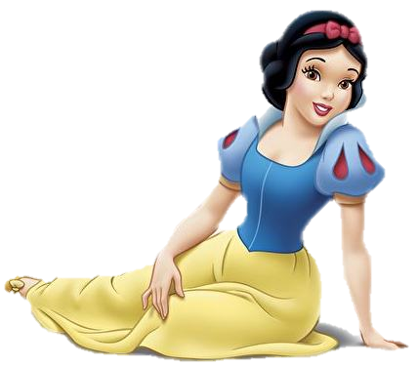
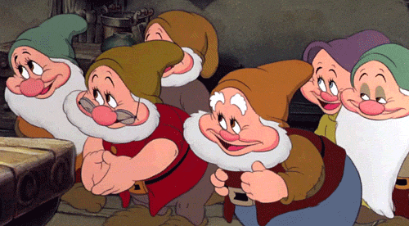
Nektek is tetszett
gyerekek?
Jó volt a mai óra?

